Slide 1
[ CSI 과학수사대 ]
문서 감식
- 위조 지폐 감별 -

Slide 2
실험목표
화폐에 숨겨진 여러 가지 위조 방지 장치를 확인해보고 자외선램프를 이용하여 위조 지폐를 찾아봅시다.
실험 준비물
천원권 지폐, 돋보기, 가위, 필기도구 사인펜, 위조 지폐 감별용 자외선램프(가능하면)

Slide 3
과학수사 – 모든 범죄는 흔적을 남긴다.

Slide 5
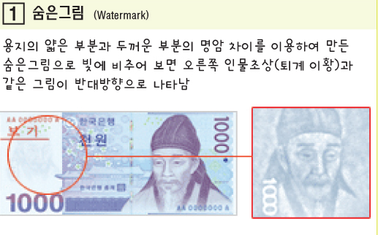
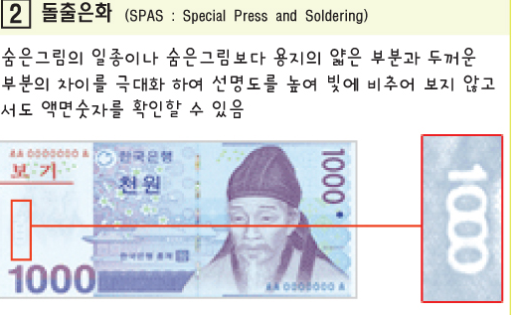
실험방법

Slide 6
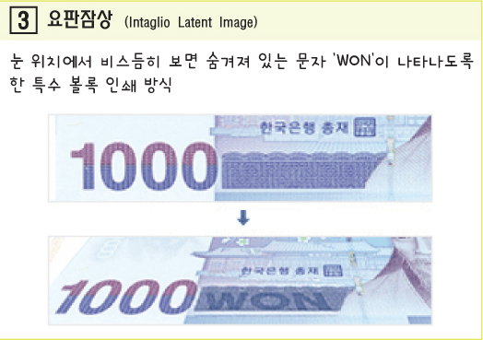
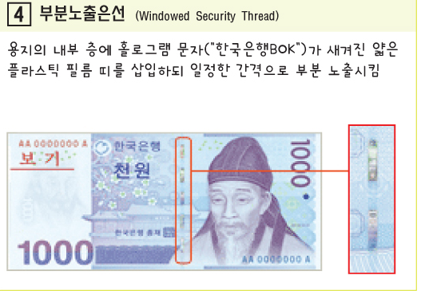
실험방법

Slide 7
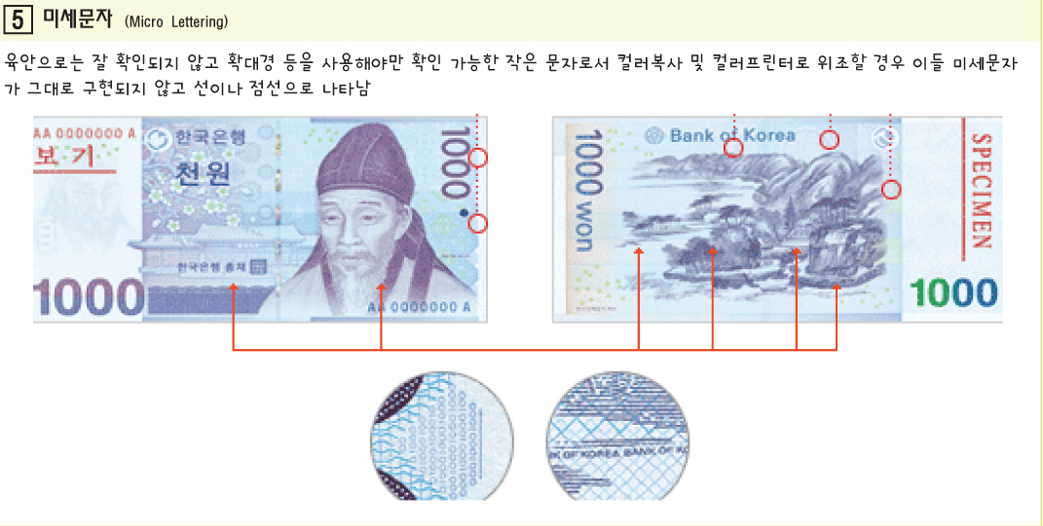
실험방법

Slide 8
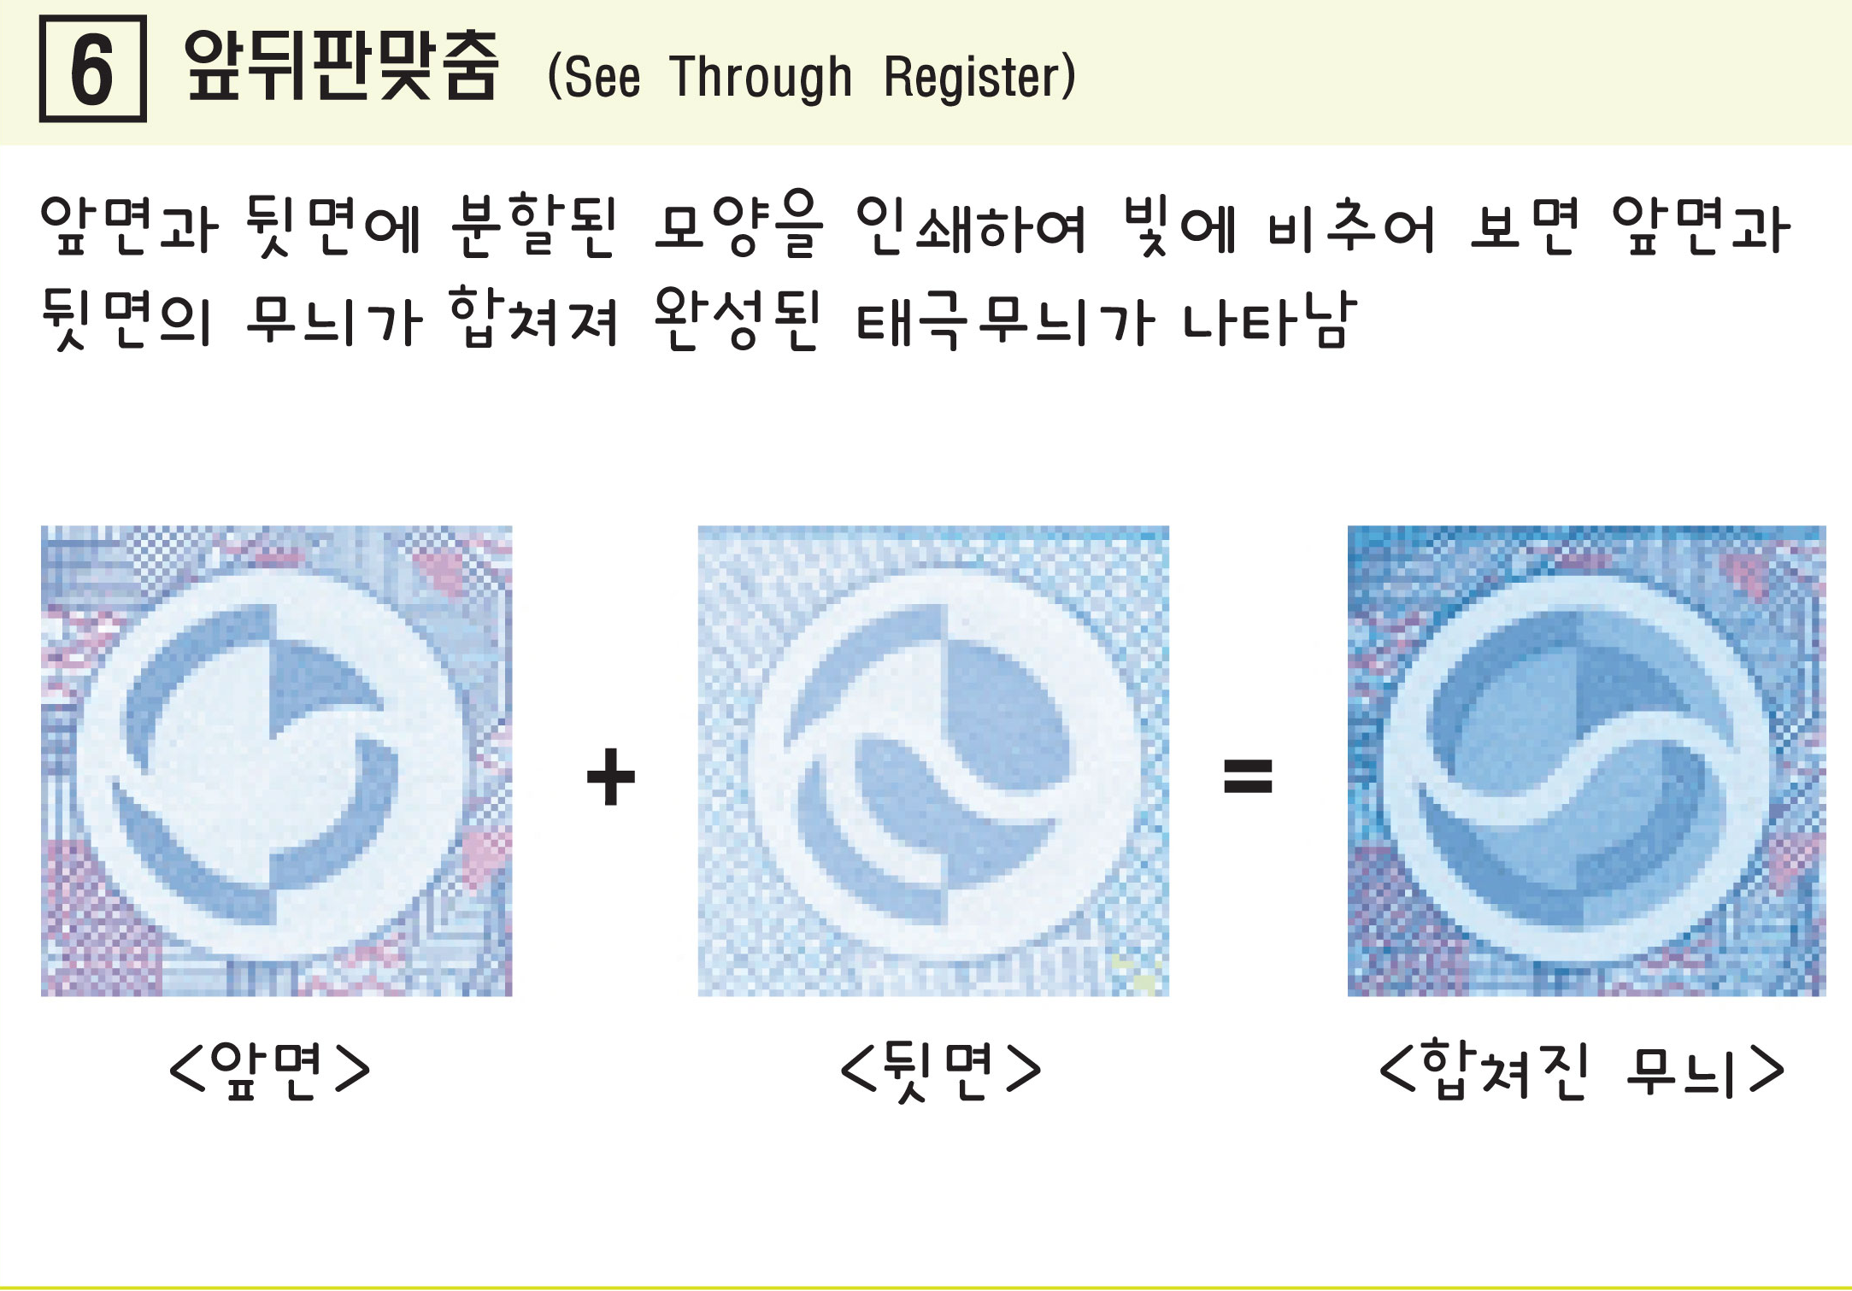
실험방법

Slide 9
실험방법

Slide 10
실험방법

Slide 11
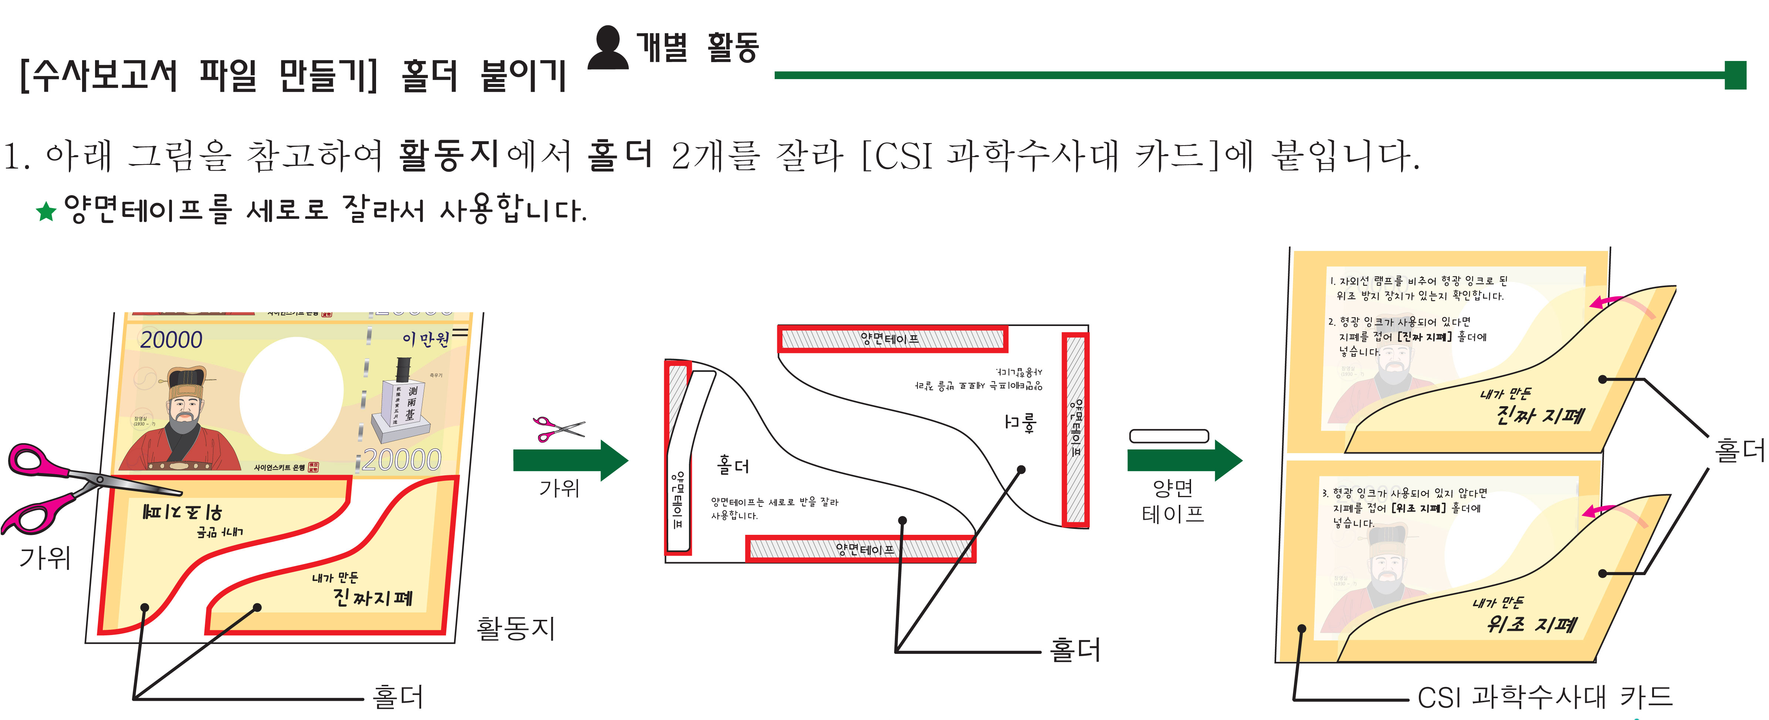
실험방법

Slide 12
실험방법

Slide 13
실험방법

Slide 14
실험방법

Slide 15
실험방법

Slide 16
실험시 주의사항
자외선 램프를 사용할 때, 사람의 눈을 향하지 않도록 주의합니다.
지폐를 구기거나 낙서하는 등 훼손하지 않도록 주의합니다.

Slide 17
원리학습

